Slide 1
TRƯỜNG THCS trần hào
SỐ HỌC 6
Chương 2: SỐ NGUYÊN
Tiết 34-BÀI 1:Số nguyên âm và tập hợp các số nguyên(tiết 1)
GV: Nguyễn Nữ Minh Châu

Slide 2
CHƯƠNG 2 : SỐ NGUYÊN
Trong chương này, chúng ta sẽ làm quen với một loại số mới là số nguyên âm. Các số nguyên âm cùng với các số tự nhiên tạo thành tập hợp các số nguyên. Mở rộng quy tắc thực hiện các phép tính cộng, trừ, nhân trên tập hợp số tự nhiên, ta được các phép tính về tập hợp số nguyên. Các kiến thức của chương này, cũng là cơ sở để mở rộng khái niệm số và các phép tính trên tập hợp các phân số và số thập phân.

Slide 3
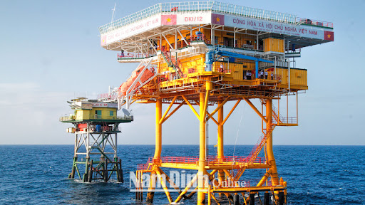
SỐ NGUYÊN
SỐ NGUYÊN
CHƯƠNG 2:
Số tự nhiên thường có thể dùng để biểu diễn các độ cao trên mực nước biển với quy ước mực nước biển là 0.
Còn loại số nào sẽ được dùng để biểu diễn các độ cao dưới mực nước biển?

Slide 4
Tiết 34:
BÀI 1: SỐ NGUYÊNÂM VÀ TẬP HỢP
CÁC SỐ NGUYÊN(tiết1)

Slide 5
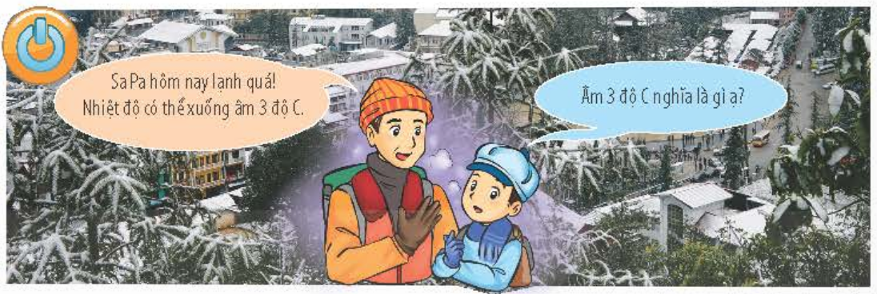

Slide 6
HOẠT ĐỘNG KHỞI ĐỘNG
Em có nhận xét gì về nhiệt độ của các ngày 18, 19, 22, 23, 34?
Những ngày có nhiệt độ -1⁰C; -2⁰C; -6⁰C; -7⁰C là ngày có mức nhiệt dưới 0⁰C
Các số -1; -2; -6; -7 được gọi là số nguyên âm.

Slide 7
TIẾT 34: BÀI 1: SỐ NGUYÊN ÂM VÀ TẬP HỢP CÁC SỐ NGUYÊN(Tiết1)
1. Làm quen với số nguyên âm
Hãy đọc các số chỉ nhiệt độ (độ C) ở trên mực số 0?
Các số chỉ nhiệt độ dưới mực số 0 có mang dấu gì?
Các số chỉ nhiệt độ dưới mực số 0 có mang dấu “–”

Slide 8
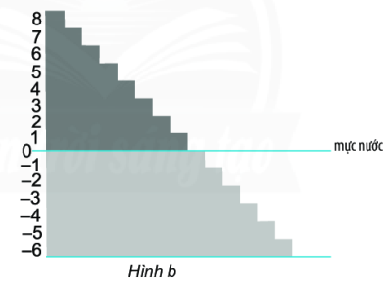
TIẾT 34: BÀI 1: SỐ NGUYÊN ÂM VÀ TẬP HỢP CÁC SỐ NGUYÊN(Tiết1)
1. Làm quen với số nguyên âm
Các bậc thang có độ cao mang dấu trừ thì nằm ở trên hay ở dưới mực nước biển?

Slide 9
TIẾT 34: BÀI 1: SỐ NGUYÊN ÂM VÀ TẬP HỢP CÁC SỐ NGUYÊN(Tiết1)
1. Làm quen với số nguyên âm
Em hãy cho biết những phép tính nào sau đây không thực hiện được trên tập hợp số tự nhiên:
2+3; 5-2; 3-4; 6-9; 4+5
3-4; 6-9
Ta thấy phép cộng 2 số tự nhiên luôn thực hiện được và cho kết quả là một số tự nhiên, còn phép trừ 2 số tự nhiên không phải luôn luôn thực hiện được, chẳng hạn 3 – 4; 6 -9. Điều này khiến người ta phải tìm cách bổ sung thêm các loại số mới.
Trong đời sống, để biểu diễn nhiệt độ dưới không độ, độ cao dưới mực nước biển, để thực hiện được phép trừ hai số tự nhiên… người ta cần sử dụng một loại số mới, đó là số nguyên âm.

Slide 10
TIẾT 34: BÀI 1: SỐ NGUYÊN ÂM VÀ TẬP HỢP CÁC SỐ NGUYÊN(Tiết1)
1. Làm quen với số nguyên âm
Số nguyên âm
Nhiệt độ dưới 0 độ C
Độ cao dưới mực nước biển
Số tiền nợ
Số tiền lỗ
Thời gian trước công nguyên

Slide 11
TIẾT 34: BÀI 1: SỐ NGUYÊN ÂM VÀ TẬP HỢP CÁC SỐ NGUYÊN(Tiết1)
1. Làm quen với số nguyên âm
Số nguyên âm được ghi như sau: -1; -2; -3;… và được đọc là: âm một, âm hai, âm ba… hoặc: trừ một, trừ hai, trừ ba, …
Ví dụ 1: Nước bắt đầu đông đặc ở nhiệt độ không độ C (viết là 0 °C). Các nhiệt độ như: 1 độ dưới 0 °C, 2 độ dưới 0 °C, 3 độ dưới 0 °C,… lần lượt được viết là: -1 °C, -2 °C, -3 °C,…và được đọc là: âm một độ C, âm hai độ C, âm ba độ C,…(hoặc cũng có thể đọc là trừ một độ C, trừ hai độ C, trừ ba độ C,…)
THỰC HÀNH 1: Hãy đọc các số nguyên âm chỉ nhiệt độ dưới 0 °C sau đây:
-4 °C, -10 °C, -23 °C

Slide 12
TIẾT 34: BÀI 1: SỐ NGUYÊN ÂM VÀ TẬP HỢP CÁC SỐ NGUYÊN(Tiết1)
2. Tập hợp số nguyên
Hãy viết tập hợp các số tự nhiên?
Số nguyên âm
Số nguyên dương
N = {0; 1; 2; 3; 4;…}
Các số tự nhiên khác 0: 1; 2; 3; ….gọi là các số nguyên dương
Số 0
Các số -1; -2; -3; ….gọi là các số nguyên âm.
Số 0 không là số nguyên âm và cũng không là số nguyên dương.
Tập hợp số gì???

Slide 13
TIẾT 34: BÀI 1: SỐ NGUYÊN ÂM VÀ TẬP HỢP CÁC SỐ NGUYÊN(Tiết1)
2. Tập hợp số nguyên
- Tập hợp gồm các số nguyên âm, số 0 và các số nguyên dương được gọi là
tập hợp số nguyên.
Kí hiệu: Z
Z = {…; -3; -2; -1; 0; 1; 2; 3; …}
Số nguyên
Số nguyên âm
Số 0
Số nguyên dương
Ví dụ 2 : $−9∈Z$
$$−3∈Z$$
$$0∈Z$$

Slide 14
TIẾT 34: BÀI 1: SỐ NGUYÊN ÂM VÀ TẬP HỢP CÁC SỐ NGUYÊN(Tiết1)
2. Tập hợp số nguyên
THỰC HÀNH 2
Điền Đúng hoặc Sai:
 | Đáp án |  | Đáp án
a) -4 Z |  | d) -8 N
b) 5 Z |  | e) 6 N
c) 0 Z |  | g) 0 N
Đúng
Sai
Đúng
Đúng
Đúng
Đúng

Slide 15
TIẾT 34: BÀI 1: SỐ NGUYÊN ÂM VÀ TẬP HỢP CÁC SỐ NGUYÊN(Tiết1)
2. Tập hợp số nguyên
Vậy trong thực tế ta thường dùng số nguyên để biểu thị các đại lượng có hai hướng ngược nhau, chẳng hạn:
Số nguyên âm | Số nguyên dương
Số tiền nợ | Số tiền có
Số tiền lỗ | Số tiền lãi
Độ cao dưới mực nước biển | Độ cao trên mực nước biển
Nhiệt độ dưới 0 độ C | Nhiệt độ trên 0 độ C
Thời gian trước công nguyên | Thời gian sau công nguyên
Độ cận thị | Độ viễn thị

Slide 16
TIẾT 34:BÀI 1: SỐ NGUYÊN ÂM VÀ TẬP HỢP CÁC SỐ NGUYÊN(Tiết1)
2. Tập hợp số nguyên

Slide 17
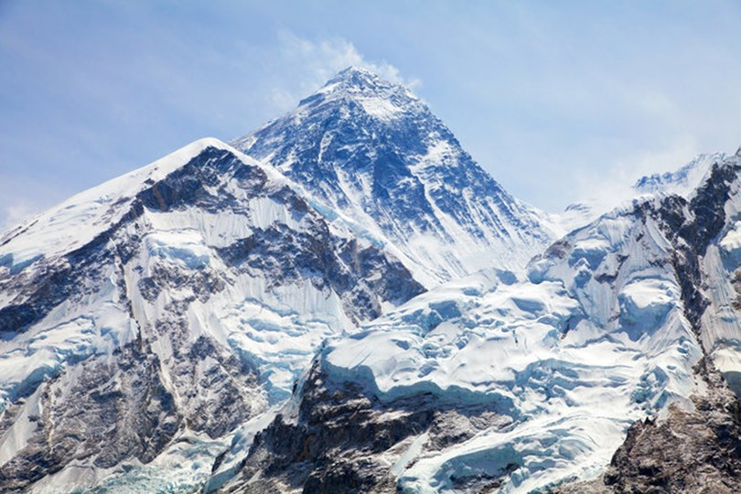
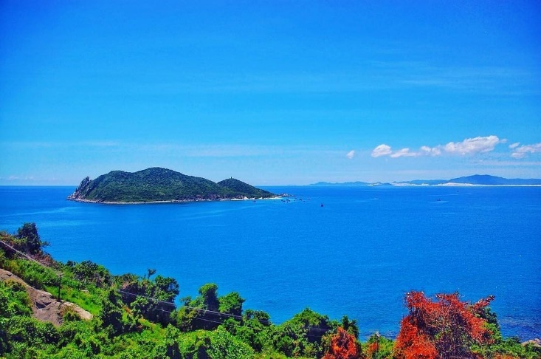
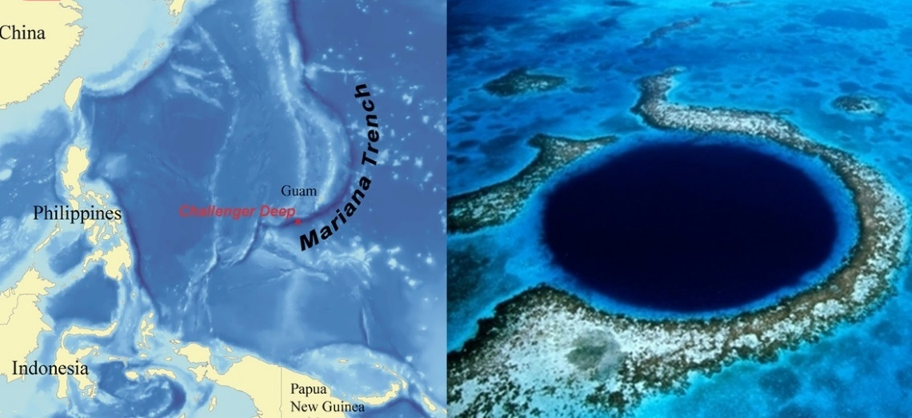
TIẾT 34: BÀI 1: SỐ NGUYÊN ÂM VÀ TẬP HỢP CÁC SỐ NGUYÊN(Tiết1)
2. Tập hợp số nguyên
THỰC HÀNH 3
Hãy nói độ cao hoặc độ sâu của các địa danh sau:
Đỉnh Everest: 8848m
Đáy vịnh Cam Ranh: - 32m
Nơi sâu nhất thế giới, đáy khe Mariana: -10 994m

Slide 18
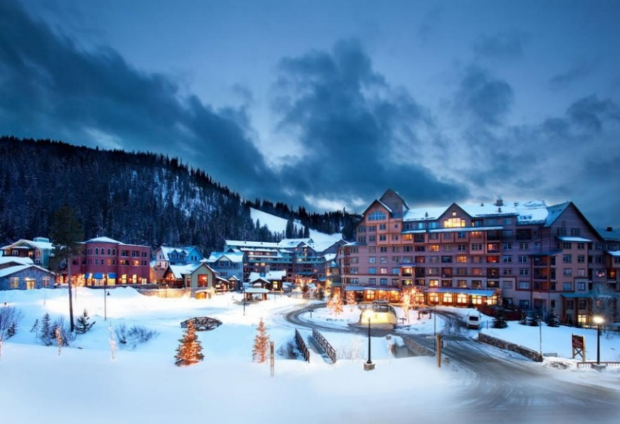
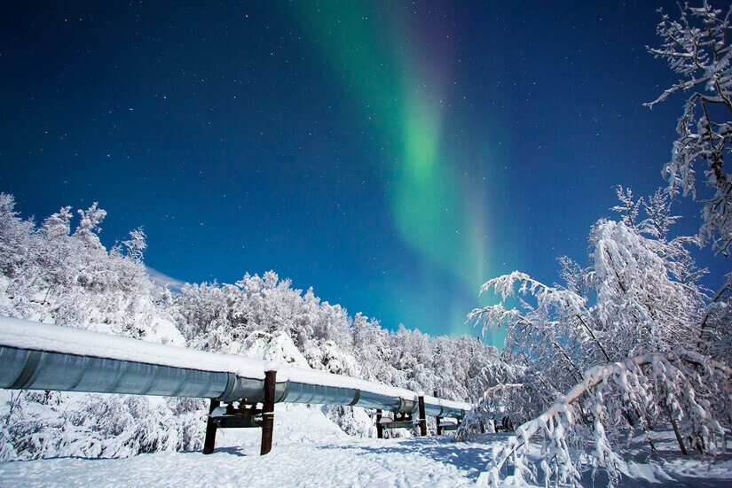
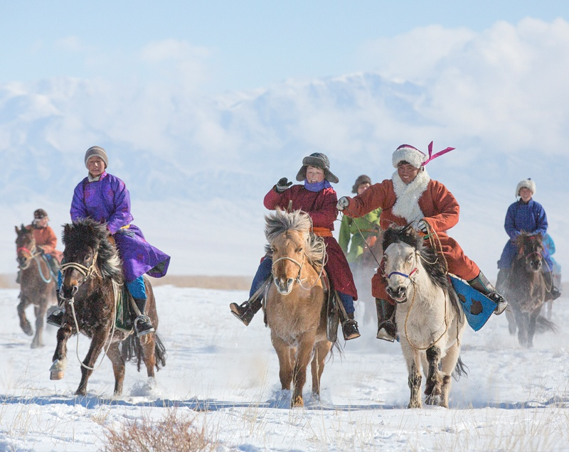
HOẠT ĐỘNG LUYỆN TẬP
BÀI TẬP
Hãy đọc các số nguyên âm chỉ nhiệt độ dưới 0 độ C sau đây:
Fraser, Colorado, Mỹ : $−18°C$
Fairbanks, Alaska, Mỹ: $−33°C$
Ulaanbaatar, Mông Cổ:
$$−26°C$$

Slide 19
HOẠT ĐỘNG LUYỆN TẬP
Bài 1/53sgk: Dùng số nguyên thích hợp để diễn tả các tình huống sau:
a) Thưởng 5 điểm trong một cuộc thi đấu.
+5
b) Bớt 2 điểm vì phạm luật.
-2
c) Tăng 1 bậc lương do làm việc hiệu quả.
+1
d) Hạ 2 bậc xếp loại do thi đấu kém.
-2

Slide 20
HOẠT ĐỘNG LUYỆN TẬP
Bài 2/53sgk: Các phát biểu sau đúng hay sai?
a) 9 $∈$ N
Đúng
b) -6 $∈$ N
Sai
c) -3 $∈$ Z
Đúng
d) 0$∈$ Z
Đúng
e) 5 $∈$ Z
Đúng
g) 20 $∈$ N
Đúng

Slide 21
TIẾT 34: BÀI 1: SỐ NGUYÊN ÂM VÀ TẬP HỢP CÁC SỐ NGUYÊN(Tiết1)
Vận dụng :
a) Mẹ Lan bán rau ở chợ, Lan giúp mẹ ghi số tiền lãi, lỗ hằng ngày trong 1 tuần như sau:
Hãy nêu các số nguyên chỉ số tiền lãi, lỗ mỗi ngày trong tuần.
a) Các số nguyên chỉ số tiền lãi, lỗ mỗi ngày trong tuần là
Ngày 3/9: Số tiền lãi được biểu diễn là 200 (nghìn đồng);
Ngày 4/9: Số tiền lỗ được biểu diễn là -50 (nghìn đồng);
Ngày 5/9: Số tiền lãi được biểu diễn là 180 (nghìn đồng);
Ngày 6/9: Số tiền lãi được biểu diễn là 90 (nghìn đồng);
Ngày 7/9: Số tiền lỗ được biểu diễn là – 80 (nghìn đồng);
Ngày 8/9: Số tiền hòa vốn được biểu diễn là 0 (nghìn đồng)
Ngày 9/9: Số tiền lãi được biểu diễn là 140 (nghìn đồng).

Slide 22
TIẾT 34: BÀI 1: SỐ NGUYÊN ÂM VÀ TẬP HỢP CÁC SỐ NGUYÊN(Tiết1)
Vận dụng :
b) Nhà giàn DK1 trên vùng biển đông Việt Nam gồm 3 phần hệ thống chân đỡ và 3 tầng trên mặt nước có độ cao như sau:
Tầng 3
Trên mực nước biển 25m
Tầng 2
Trên mực nước biển 18m
Tầng 1
Trên mực nước biển 8m
Hãy nêu các số nguyên chỉ độ cao của mỗi bộ phận nhà giàn?
Phần 1 chân đỡ
Dưới mực nước biển 4m
Phần 2 chân đỡ
Dưới mực nước biển 9m
Phần 3 chân đỡ
Dưới mực nước biển 15m

Slide 23
b) Vì nhà giàn có 3 tầng trên mặt nước và 3 phần chân đỡ ở dưới mặt nước nên:
Độ cao của mỗi bộ phận nhà giàn là:
Độ cao phần 3 chân đỡ: -15 m;
Độ cao phần 2 chân đỡ: - 9 m;
Độ cao phần 1 chân đỡ: - 4 m;
Độ cao tầng 1: 8 m;
Độ cao tầng 2: 18 m;
Độ cao tầng 3: 25 m.

Slide 24
Team
Team
2
4
1
3

Slide 25
Câu 2: Nhà Toán học Ác-si-mét sinh năm: - 287
Số nguyên âm ở đây có ý nghĩa là gì?
Thời gian trước công nguyên
B
Thời gian trước thế kỉ XXI
A
C
Thời gian sau công nguyên
D
Thời gian sau thế kỉ XXI
ĐUA TIẾP

Slide 26
Câu 3: Viết số nguyên âm biểu thị bà Năm bị lỗ 500 000 đồng?
Bà Năm có ………… đồng.
Điền số còn thiếu vào chỗ chấm?
- 50 000
- 500 000
A
B
C
+ 500 000
D
500 000
ĐUA TIẾP

Slide 27
Câu 4: Tìm các số nguyên âm trong các số sau?
- 5; 9; 0; - 7; 6
A
- 5; 0 ; - 7
B
- 7; - 5; 0; 6; 9
C
9; 0; 6
D
- 5; - 7
ĐUA TIẾP

Slide 28
ĐUA TIẾP

Slide 29
Hướng dẫn tự học
*Bài vừa học:
+ Số nguyên âm được ghi như thế nào?
+ Nêu tập hợp số nguyên?Tìm các ví dụ trong thực tế về số nguyên âm.
+ Bài tập về nhà: Bài 1, 4/ 46,47 (SBT)
*Bài sắp học:
+ Số nguyên âm và tập hợp các số nguyên (tt)
+ Xem mục 3,4/ 52,53 (SGK).

